Slide 1
DHCP

Slide 2
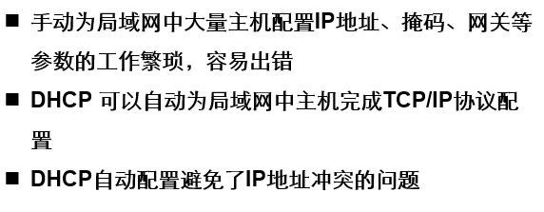
引入

Slide 3
课程目标
掌握DHCP原理和特点
掌握DHCP地址分配方式
熟悉DHCP协议中IP地址获取过程
了解DHCP中继的工作原理
掌握路由器DHCP的配置方法

Slide 4
DHCP简介
Dynamic Host Configuration Protocol
DHCP是从BOOTP（Bootstrap Protocol）协议发展而来，其作用向主机动态分配IP地址及其他相关信息
DHCP采用C/S模式，服务器负责集中管理，客户端向服务器提出配置申请，服务器根据策略返回相应配置信息
DHCP采用UDP封装，服务器所侦听的端口号为67，客户端的端口号是68

Slide 5
DHCP特点
即插即用性
客户端配置简单
统一管理
使用效率高
IP地址租期管理
可跨网段实现
DHCP中继

Slide 6
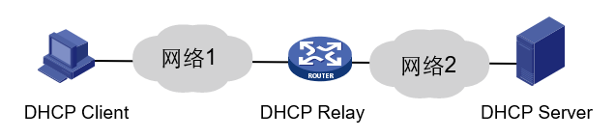
DHCP系统组成
DHCP服务器
DHCP中继
一般为三层设备
DHCP客户端

Slide 7
DHCP地址分配方式
手工分配
特定IP，IP地址不会过期，用于打印机、DNS服务器等
自动分配
为某些主机分配，该地址将可以长期使用
动态分配
主机申请IP的最常用的方式，DHCP服务器为主机指定一个IP地址，同时设置一个地址租期，到期后，需重新申请

Slide 8
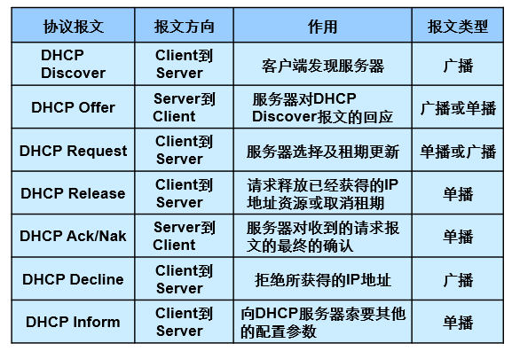
DHCP协议报文

Slide 9
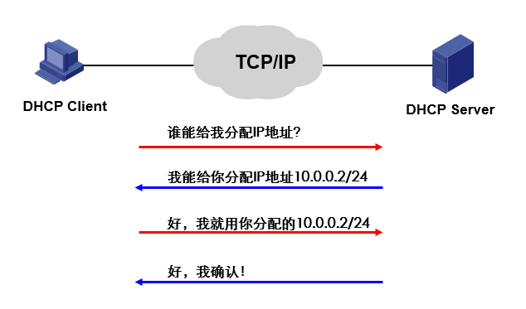
IP地址动态获取过程

Slide 10
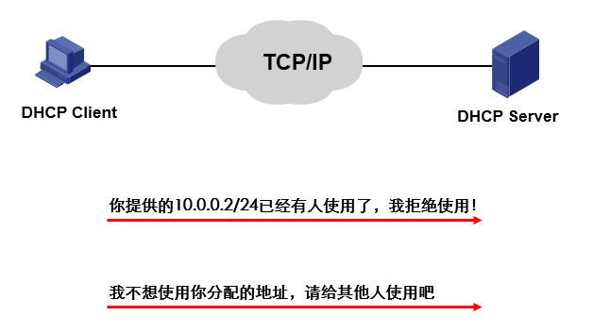
IP地址拒绝和释放

Slide 11
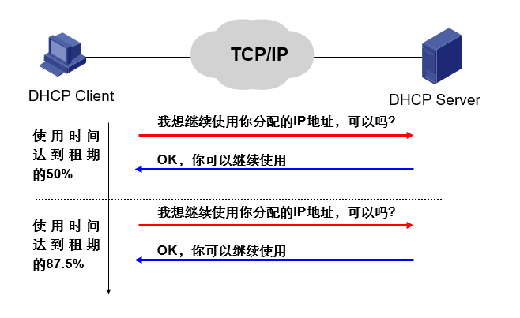
DHCP租约更新

Slide 12
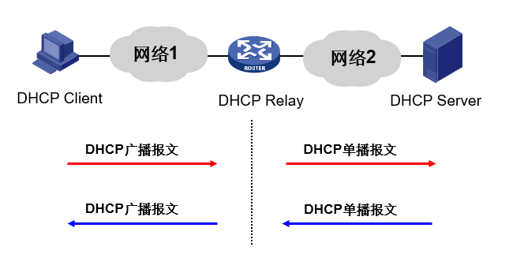
DHCP中继工作原理

Slide 13
DHCP服务器基本设置

